Slide 1
ETIKA POLITIK / PEMERINTAHAN
Dr. Dewi Kurniasih, S.IP.,M.Si.

Slide 2
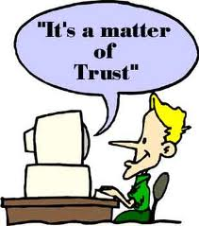
PENDAHULUAN
Etika itu adalah masalah seseorang
Pantas gaa yaa …??
Baik gak yaa … ??

Slide 3
DASAR
Politik tak hanya berkaitan dengan prosedur kekuasaan, bagaimana ia diraih, dijalankan atau pun dipertahankan. Namun, ada etika-etika yang mendasarinya.
Jika tidak maka ia akan terjebak pada permainan kekuasaan saja.

Slide 4
PENGERTIAN
Secara substantif pengertian etika politik tidak dapat dipisahkan dari subyek atau pelaku etika yaitu manusia. Oleh karena itu etika politik berkaitan erat dengan bidang pembahasan moral.
Definisi politik berasal dari Politics yaitu sebagai alat yang digunakan untuk mencapai tujuan atau bermacam-nacam kegiatan dalam suatu proses penentuan tujuan dan diikuti dengan pelaksanaan tujuan-tujuan itu.
Definisi politik adalah Policy yang artinya adalah kebijaksanaan yang dibuat dalam rangka mencapai tujuan.

Slide 5
Albert Camus menyatakan Etika Politik adalah pengakuan terhadap komitmen perjuangan, keterlibatan tanpa henti, dan ketabahan dalam perjuangan itu.
Habermas membahas dari segi etika kebersamaan di ruang publik
Rancière akan diulas dari sisi etika disensus dan kesetaraan

Slide 6
TUJUAN ETIKA POLITIK
“… mengarahkan ke hidup baik, bersama dan untuk orang lain, dalam rangka memperluas lingkup kebebasan dan membangun institusi-institusi yang adil (Paul Ricoeur, 1990).

Slide 7
Zoon Politicon
Sebagai dimensi politik kehidupan manusia.
Manusia sebagai makhluk Individu dan makhluk sosial.
Paham individualisme yang merupakan cikal bakal paham liberalisme memandang manusia sebagai makhluk individu yang bebas termasuk dalam kehidupan masyarakat, bangsa maupun negara. Dasar ontologis ini merupakan dasar moral politik negara.
Paham kolektivisme yang merupakan cikal bakal sosialisme & komunisme memandang manusia sebagai makhluk sosial saja.

Slide 8
Yang perlu dipahami
Pengertian dimensi politis manusia ini memiliki dua segi fundamental yaitu Pengertian dan kehendak untuk bertindak (inilah yang senantiasa berhadapn dengan tindakan moral manusia).
Manusia mengerti dan memahami akan suatu kejadian atau akibat dari kejadian tertentu, akan tetapi hal itu dapat dihindarkan karena kesadaran moral akan tanggung jawabnya terhadap orang lain. Namun sebaliknya jika manusia tidak bermoral maka ia tidak akan perduli dengan orang lain

Slide 9
HAKEKAT
Etika politik merupakan pedoman yang dijadikan ukuran dalam melakukan tindakan yang seharusnya.
Berbicara etika politik maka terdapat tiga cakupan (Syam, 2012), yaitu:
Pilihan tujuan politik
Pilihan sarana politik
Pilihan aksi atau tindakan politik

Slide 10
“Ethics is not a luxury or a choice. It is essential To our survival”
Rushworth M. Kidder

Slide 11
Etika dan Kepemimpinan
Ethical shaping as a function of leadership
Cultural values of adaptability, achievement, bureaucratic cultures, environmental conditions
Basic philosophy of human nature and appraoch to leadership
Relationships between values and leadership
Leadership challenge and individual values in an organisational context

Slide 12
NILAI-NILAI PANCASILA SEBAGAI SUMBER ETIKA POLITIK
Sebagai dasar filsafat Negara, Pancasila tidak hanya merupakan sumber peraturan perundang-undangan melainkan juga sebagai sumber moralitas utama dalam hubungannya dengan legitimasi kekuasaan, hukum serta berbagai kebijakan dalam pelaksanaan dan penyelenggaraan negara.
Ketuhanan Yang Maha Esa serta sila kedua Kemanusiaan yang adil dan beradab, adalah merupakan sumber nilai – nilai moral bagi kehidupan kebangsaan dan kenegaraan.

Slide 13
Negara Indonesia yang berdasarkan sila pertama Ketuhanan Yang Maha Esa bukanlah negara Teokrasi yang mendasarkan kekuasaan dan penyelenggaraan negara pada ligitimasi religius. Kekuasaan kepala negara tidak mendasarkan pada legitimasi religius melainkan mendasarkan pada legitimasi hukum dan demokrasi. Oleh karena itu, asas sila pertama lebih berkaitan dengan legitimasi moral. Inilah yang membedakan negara yang Berketuhanan yang Maha Esa dengan Teokrasi. Walaupun dalam negara Indonesia tidak mendasarkan pada legitiminasi religius, namun secara moralitas kehidupan negara harus sesuai dengan nilai-nilai yang berasal dari Tuhan, terutama hukum serta moral dalam kehidupan bernegara.

Slide 14
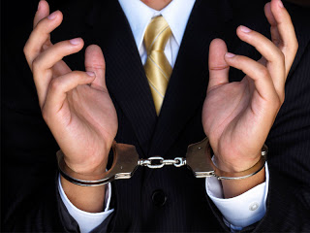
KASUS-KASUS
Money politics
Pelanggaraan etika pejabat politik
Juru kampanye langgar Etika Politik
Rangkap Jabatan

Slide 15
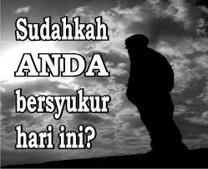

Slide 16
For your attension
Selamat Menempuh UTS

